Slide 1
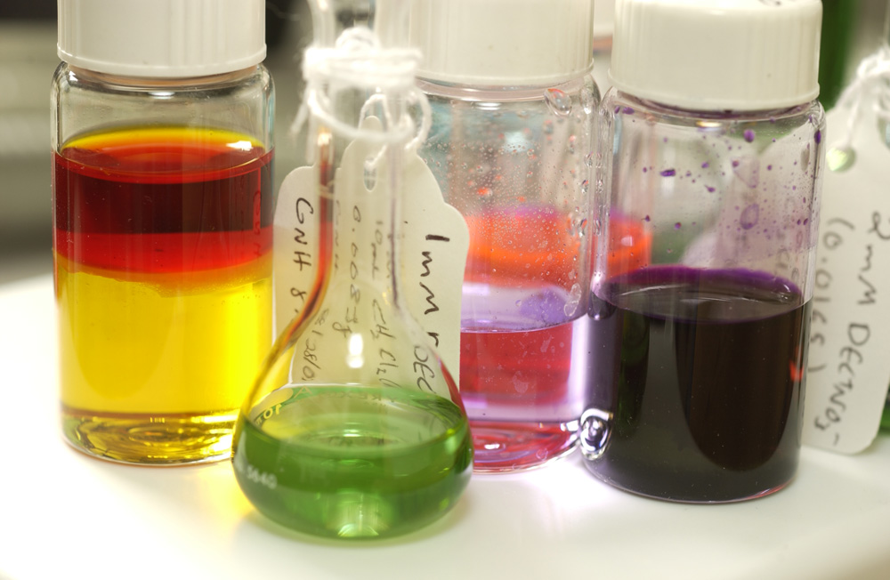
রসায়ন ক্লাসে স্বাগত

Slide 2
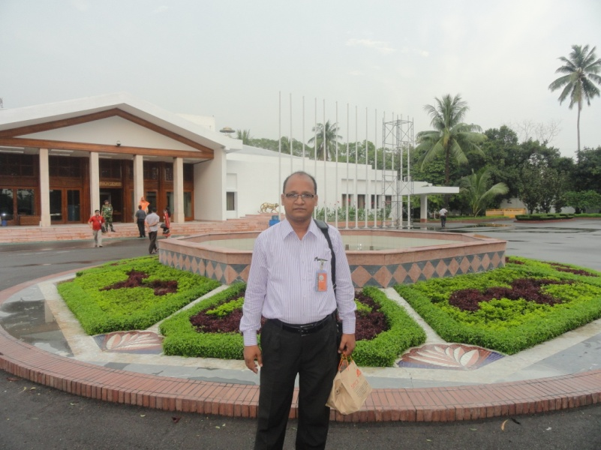
পরিচিতি
মো. শাখাওয়াত হোসেন
বি. এসসি (সম্মান), এম. এসসি
সহকারী শিক্ষক
এ. আর. এস মাধ্যমিক বালিকা বিদ্যালয়,
বরিশাল।
০১৭57585992
নবম-দশম শ্রেণি
রসায়ন
সপ্তম অধ্যায়
রাসায়নিক বিক্রিয়া

Slide 3
রাসায়নিক সমীকরণ ও ডায়াগ্রাম থেকে প্রশ্নের উত্তর দাও।
Li
F
2Li + F₂ = 2Li⁺F⁻
প্রশ্ন : F এর জারণ সংখ্যা কত?
প্রশ্ন : Li এর কী ঘটেছে?
প্রশ্ন : F এর কী ঘটেছে?
প্রশ্ন : Li এর জারণ সংখ্যা কত?
উত্তর : জারণ সংখ্যা -1
উত্তর : বিজারণ ঘটেছে।
উত্তর : জারণ ঘটেছে।
উত্তর : জারণ সংখ্যা +1

Slide 4
পাঠ শিরোনাম
জারণ-বিজারণ

Slide 5
শিখন ফল
জারণ সংখ্যা নির্ণয় করতে পারবে।
জারণ বিজারণ যুগপৎ ঘটে তা ব্যাখ্যা করতে পারবে।

Slide 6
পূর্ব জ্ঞান যাচাই
প্রশ্ন : জারণ কাকে বলে?
উত্তর : যে রাসায়নিক বিক্রিয়ায় কোনো পরমাণু বা আয়ন ইলেক্ট্রন বর্জন করে তাকে জারণ বলে।
প্রশ্ন : বিজারণ কাকে বলে?
উত্তর : যে রাসায়নিক বিক্রিয়ায় কোনো পরমাণু বা আয়ন ইলেক্ট্রন গ্রহণ করে তাকে বিজারণ বলে।
প্রশ্ন : জারণ সংখ্যা কাকে বলে?
উত্তর : কোন রাসায়নিক বিক্রিয়ায় যত সংখ্যক ইলেক্ট্রন গ্রহণ বা বর্জন করে সেই সংখ্যাকে জারণ সংখ্যা বলে।

Slide 7
জারণ সংখ্যা মনে রাখার সহজ উপায়
জারণ সংখ্যা
স্থায়ী জারণ সংখ্যা
পর্যায়ভিত্তিক
পরিবর্তনশীল জারণ সংখ্যা
গাণিতিকভাবে নির্ণয় করতে হয়।

Slide 8
জারণ সংখ্যা
পর্যায় সারণির
গ্রুপ- 1 এর মৌলের জারণ সংখ্যা +1
হাই (H⁺), লি (Li⁺), না (Na⁺), কে (K⁺), রুবি (Rb⁺), সাজিয়ে (Cs⁺), ফেলেছে (Fr⁺)।
গ্রুপ- 2 এর মৌলের জারণ সংখ্যা +2
বিনা (Be²⁺), মেঘনা (Mg²⁺), কেয়া (Ca²⁺), স্যারের (Sr²⁺), বাসায় (Ba²⁺), রাধে (Ra²⁺)।
গ্রুপ- 17 এর মৌলের জারণ সংখ্যা -1
ফ্লোরিন (F⁻), ক্লোরিন (Cl⁻), ব্রোমিন (Br⁻), আয়োডিন (I⁻)।

Slide 9
জারণ সংখ্যা
ব্যতিক্রম বা বিশেষ ক্ষেত্র
ধাতব হাইড্রাইডে হাইড্রোজেন (H⁻) জারণ সংখ্যা -1 যেমন : NH₃, LiAlH₄
অধিকাংশ অক্সাইডে অক্সিজেনের (O²⁻) জারণ সংখ্যা -2 যেমন : CaO, Na₂O
পারঅক্সাইডে অক্সিজেনের জারণ সংখ্যা -1 যেমন : K₂O₂, H₂O₂
সুপারঅক্সাইডে অক্সিজেনের জারণ সংখ্যা - $\frac{1}{2}$ যেমন : KO₂, NaO₂
d ব্লক মৌল বা যে সব মৌলের d অর্বিটাল ফাঁকা সেইসব মৌলের জারণ সংখ্যা পরিবর্তনশীল।
নিরপেক্ষ যৌগের পরমাণুর জারণ সংখ্যা সমষ্টি শূন্য। যেমন : KCl
নিরপেক্ষ পরমাণু বা মুক্ত মৌলের জারণ সংখ্যা শূন্য। যেমন : H₂
যৌগমূলকের জারণ সংখ্যা সমষ্টি মূলকের আধানের সমান হয়। যেমন : SO₄²⁻ জারণ সংখ্যা সমষ্টি -2

Slide 10
যৌগের নির্ধারিত মৌলের জারণ সংখ্যা নির্ণয়
K₂Cr₂O₇ এ Cr এর জারণ সংখ্যা নির্ণয় করতে হবে।
প্রশ্ন : K₂Cr₂O₇ কী ধরণের যৌগ?
K₂Cr₂O₇ যৌগে K এর জারণ সংখ্যা +1, O এর জারণ সংখ্যা -2 এবং ধরি, Cr এর জারণ সংখ্যা x ।
প্রশ্ন : K₂Cr₂O₇ এর জারণ সংখ্যার সমষ্টি কত?
উত্তর : নিরপেক্ষ যৌগ।
উত্তর : K₂Cr₂O₇ এর জারণ সংখ্যার সমষ্টি শূন্য।
সুতরাং
(+1)
$$×$$
2
+
x
2
+
(-2)
$$×$$
$$×$$
7
=
0
+2
=
0
বা,
+
2x
-14
বা,
2x – 12 = 0
বা,
2x = +12
বা,
x = +6
$∴$Cr এর জারণ সংখ্যা +6

Slide 11
একক কাজ
H₂SO₄ এ S এর জারণ সংখ্যা নির্ণয় কর।

Slide 12
জারণ বিজারণ যুগপৎ ঘটে ।
Na + $\frac{1}{2}$ Cl₂= NaCl
জারণ অর্ধবিক্রিয়া
Na⁰ – e ⁻ = Na⁺
Na⁰ বা Na এর জারণ ঘটেছে।
বিজারণ অর্ধবিক্রিয়া
Cl⁰ + e⁻ = Cl⁻
Cl⁰ বা Cl এর বিজারণ ঘটেছে।
Na⁰ + Cl⁰
Na⁺ + Cl⁻
$$≡$$
NaCl

Slide 13
জারণ বিজারণ যুগপৎ ঘটে ।
Zn + CuSO₄ = ZnSO₄ + Cu
জারণ অর্ধবিক্রিয়া
Zn⁰ – 2e ⁻ = Zn⁺²
Zn⁰ বা Zn এর জারণ ঘটেছে।
বিজারণ অর্ধবিক্রিয়া
Cu⁺² + 2e⁻ = Cu⁰
Cu⁺² এর বিজারণ ঘটেছে।
Zn⁰+ Cu⁺²
Zn⁺² + Cu⁰

Slide 14
জোড়ায় কাজ
FeCl₂ + SnCl₄
FeCl₃ + SnCl₂
প্রদত্ত বিক্রিয়াটিতে জারণ বিজারণ যুগপৎ ঘটে-প্রমাণ কর ।

Slide 15
মূল্যায়ন
১। KMnO₄ এ Mn এর জারণ সংখ্যা কত?
✓
ক. +4
খ. -4
গ. +7
ঘ. -7
2। 2FeCl₂+SnCl₄ = 2FeCl₃+SnCl₂ এ কোনটির বিজারণ ঘটে?
ক. Fe⁺²
খ. Fe⁺³
গ. Sn⁺²
✓
ঘ. Sn⁺⁴
৩। কোনটির কেন্দ্রীয় পরমাণুর জারণ সংখ্যা বেশী?
✓
ক. HClO₄
খ. HNO₃
গ. H₂SO₃
ঘ. K₂Cr₂O₇

Slide 16
বাড়ির কাজ
H₂SO₄ + SO₃ A
প্রশ্ন : A যৌগের কেন্দ্রীয় মৌলের জারণ সংখ্যা নির্ণয় কর।

Slide 17
সকলকে ধন্যবাদ

